Slide 1
Введение в информатику
  §1. Компьютеры и программы

Slide 2
  Компьютеры и программы

Slide 3
Что такое информатика?
Слово «информатика» образовалось в результате объединения слов «информация» и «автоматика». Таким образом, получается «автоматическая работа с информацией».
Информатика – это наука о том, как компьютеры хранят и обрабатывают информацию.
В английском языке информатика так и называется – computer science – «наука о компьютерах» (или «наука о вычислителях»).

Slide 4
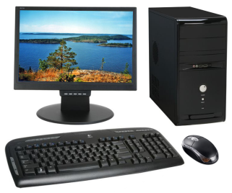
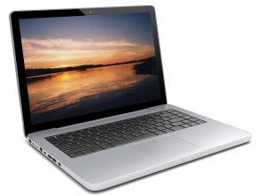
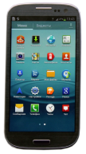
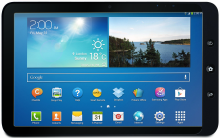
Какие бывают компьютеры?
ноутбук
планшетный компьютер
смартфон
настольный компьютер

Slide 5
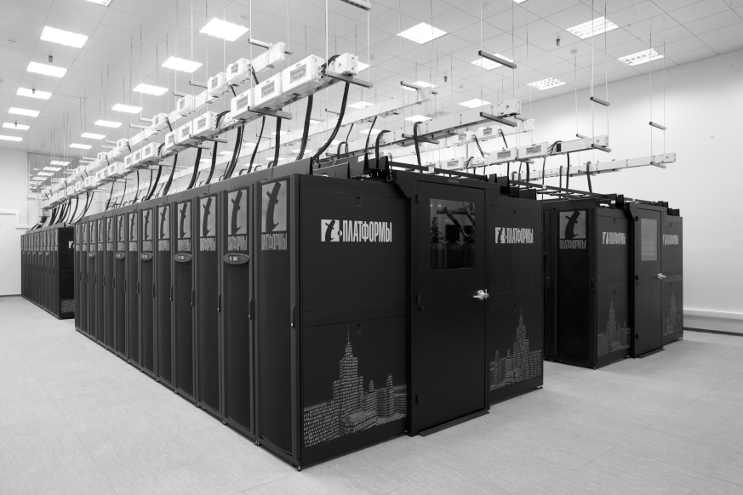
Какие бывают компьютеры?
Суперкомпьютер «Ломоносов»

Slide 6
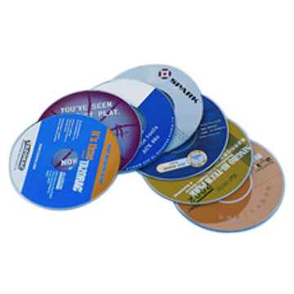
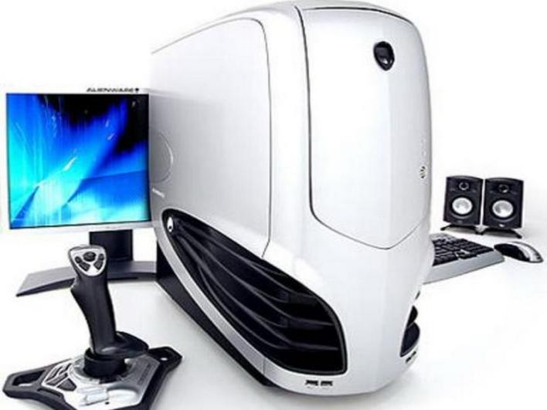
Какие бывают компьютеры?
Компьютер
hardware – аппаратная часть (или «железо»)
software – программы

Slide 7
Программы
?
Как вы думаете, откуда стиральная машина узнает, что её нужно сделать, когда вы нажимаете на какую-то кнопку?
Составьте инструкцию для своего младшего друга, выполнив которую, он сможет самостоятельно накачать камеры велосипеда.
Что произойдет, если инструкция будет написана на китайском языке?
?
Программа – это инструкция для компьютера. Программа состоит из отдельных команд и должна быть записана на языке, понятном компьютеру

Slide 8
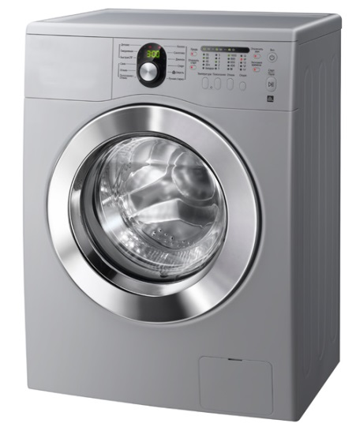
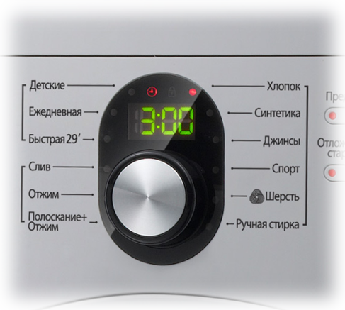
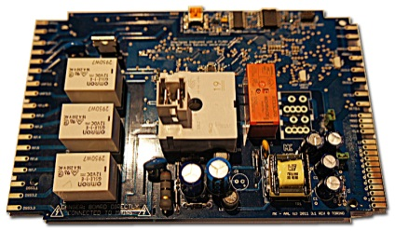
Программы
Способность приборов решать различные задачи связана с тем, что в них встроены специальные компьютеры, которые выполняют заложенные в память различные программы. Выполняя программу, компьютер управляет исполнителем.
исполнитель
пульт управления
встроенный
компьютер

Slide 9
Программы
Программы которые уже установлены на электронных устройствах – это так называемые системные программы.
Набор системных программ называется операционной системой.
Системные программы нужны не сами по себе. Они обеспечивают нормальную работу прикладных программ, которые мы используем для работы с текстами и рисунками, для прослушивания звука и просмотра видео и т.д.

Slide 10
Программы
Людей, которые используют компьютеры, то есть работают с прикладными программами, называют пользователями, а тех, кто занимается разработкой программ для компьютеров –программистами.

Slide 11
Данные
Информация – любые сведения, которые человек получает из окружающего мира с помощью своих органов чувств.
Информацию можно получать, хранить, передавать, обрабатывать. Действия с информацией называют информационными процессами.

Slide 12
Данные
Компьютеры могут обрабатывать только такую информацию, которая каким-то образом записана – данные.
Данные – это записанная (зафиксированная) информация.
Компьютер – это универсальное устройство для хранения, обработки и передачи данных.

Slide 13
Как устроены компьютеры?
Действия, которые выполняют все программы при обработке данных любых видов:
  прочитать (ввести) исходные данные в компьютер;
  запомнить эти данные;
  выполнять действия над данными (для чисел – это сложение, умножение и т.п.);
  хранить данные промежуточных вычислений;
  выводить результаты вычислений для просмотра человеком.
Во всех современных компьютерах есть специальные устройства (элементы, узлы) для выполнения каждой из этих операций.

Slide 14
Как устроены компьютеры?
Компьютер обычно содержит:
  устройства ввода, через которые человек управляет компьютером и вводит входные данные;
  процессор, который выполняет вычисления и управляет согласованной работой всех устройств компьютера;
  память — устройство для хранения программ и данных;
  устройства вывода, которые преобразуют результаты работы компьютера в форму, понятную человеку.

Slide 15
Как устроены компьютеры?
Память обычно делится на оперативную, которая используется во время обработки данных, и долговременную, которую используют для длительного хранения данных.
Процессор и память – это центральные устройства, которые должны быть в любом компьютере
Устройства ввода и вывода часто называют внешними (или периферийными) устройствами. Примеры таких устройств: клавиатура, мышь, монитор, принтер.

Slide 16
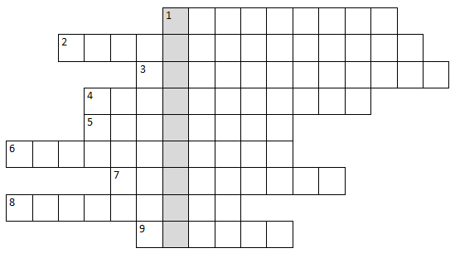
Решите кроссворд!
            Часть компьютера, которая выполняет вычисления.
            Мощный компьютер для решения задач особой сложности.
            Человек, который использует компьютер.
            Человек, который пишет программы для компьютеров.
            Компьютер + сотовый телефон.
            Наука об автоматической обработке информации.
            Универсальное устройство для хранения, обработки и передачи данных.
            Инструкция для компьютера.
            Информация, «очищенная» от эмоций и чувств.

Slide 17
Выводы:
Наука информатика изучает хранение и обработку информации с помощью компьютеров.
В быту под информацией мы понимаем любые сведения об окружающем нас мире и часто связываем эти сведения с человеком, который их воспринимает.
Данные – это записанная (зафиксированная) информация.
В информатике под информацией мы понимаем данные, которые могут быть обработаны автоматически, без участия человека.
Компьютер – универсальное устройство, которое используется для обработки, хранения и передачи данных.
Программа – это инструкция («программа действий») для компьютера. Программа должна быть записана на языке, понятном компьютеру.
Компьютер обычно содержит процессор, память, устройства ввода и вывода.
Процессор и память – это центральные устройства, которые должны быть в любом компьютере.

Slide 18
Интеллект-карта
информация + автоматика
информация
информатика
настольные
ноутбуки
планшетные
смартфоны
встроенные в приборы
по конструкции
данные
компьютер
числа
тексты
процессор
память
устройства ввода
устройства вывода
программы
системные
прикладные

